Slide 1


Муниципальное бюджетное дошкольное образовательное учреждение
«Детский сад комбинированного вида № 32»
городского округа город Салават Республики Башкортостан
НАШИ УТРЕННИКИ

Slide 2
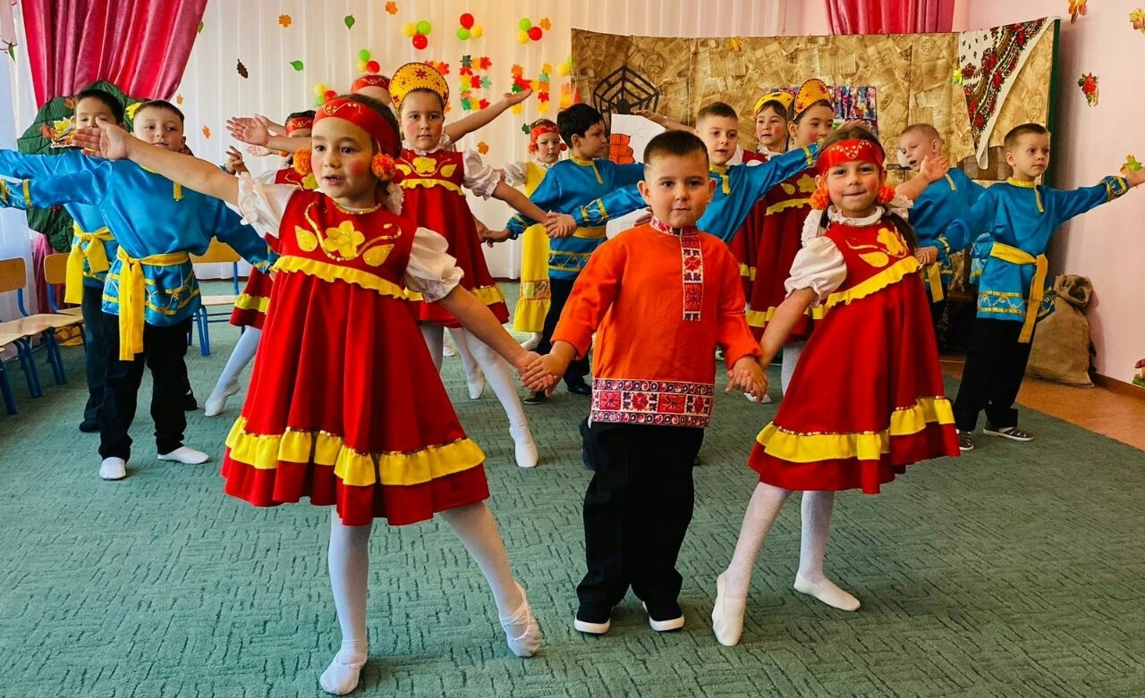
Утренник в детском саду можно назвать важным событием в жизни ребенка. Здесь он узнает, как сочетается его личное удовольствие с выполнением обязательств. Здесь он учится совместной с другими детьми творческой деятельности. Здесь же он узнает о том, что такое сценарий и правила. И, конечно же, здесь он впервые проявляет свои способности и интересы.

Slide 3
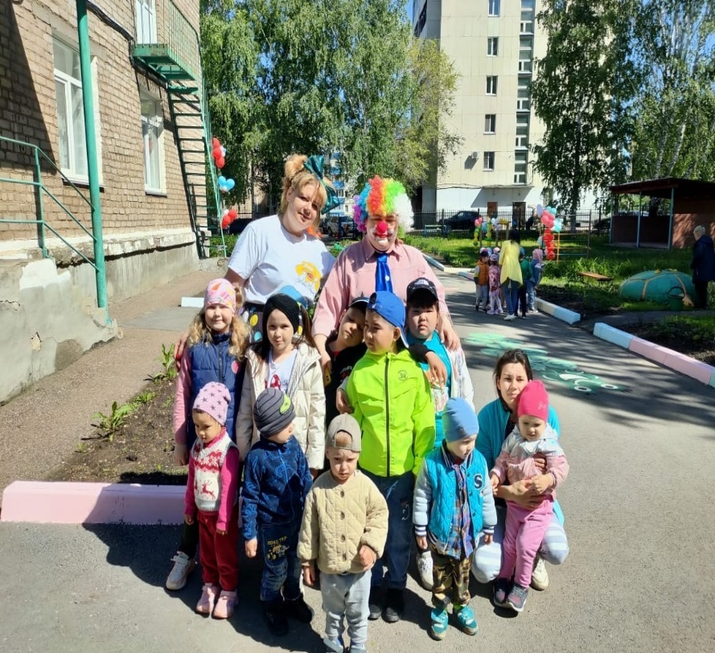
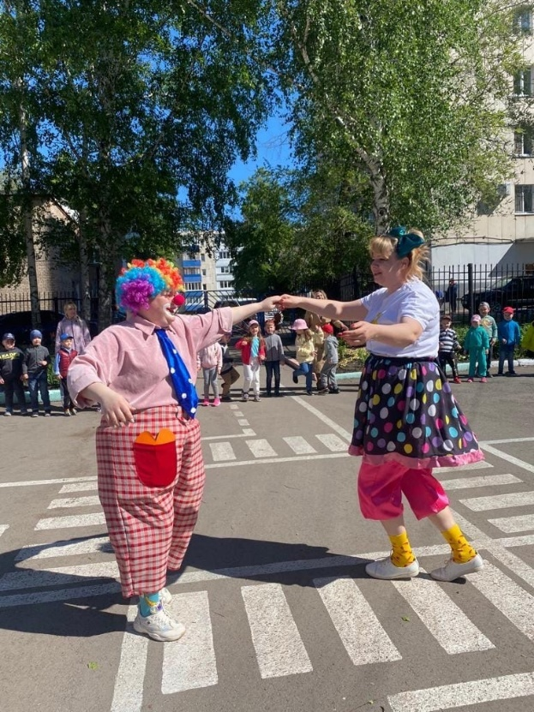
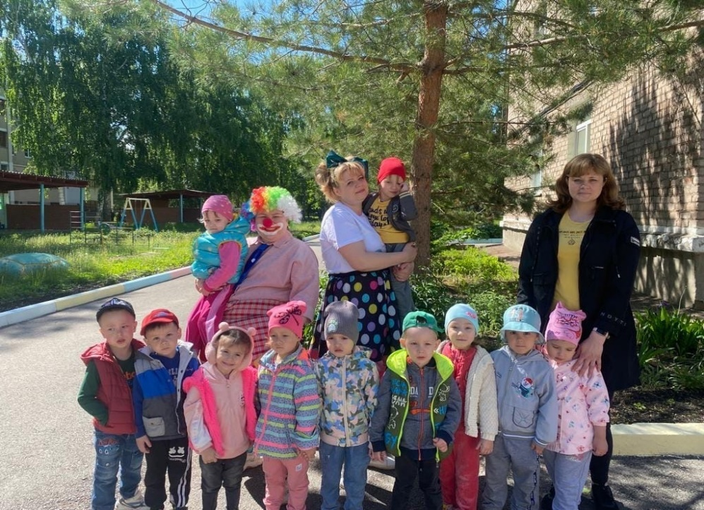
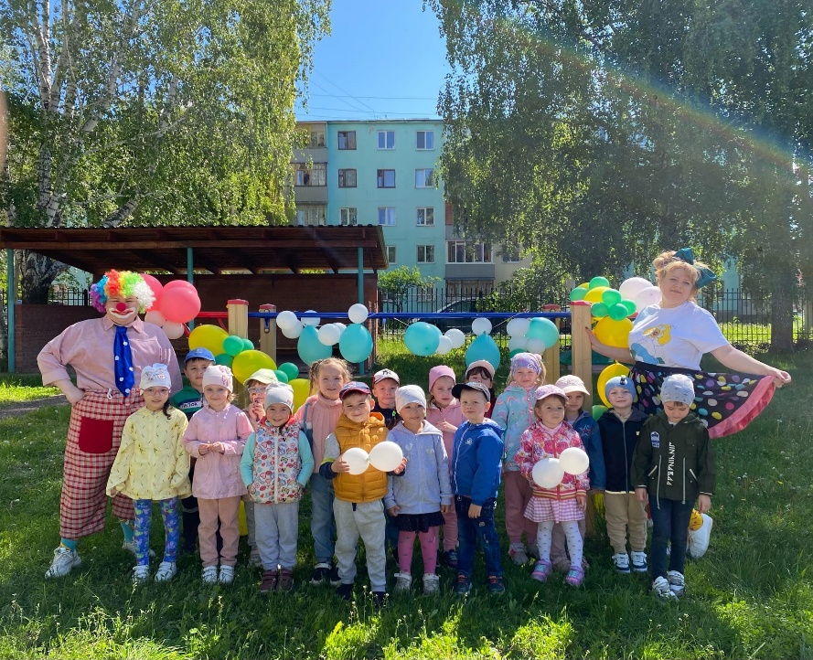
«День защиты детей — 1 июня»
﻿﻿Пусть у каждого ребёнка будет детство.
Будет дом, счастливая семья.
И оставьте каждому в наследство
Клад заботы и внимания, не тая.
Пусть звучит почаще детский смех
Будет больше радостных затей.
Мы сегодня поздравляем всех
С Днём защиты дорогих детей!

Slide 4
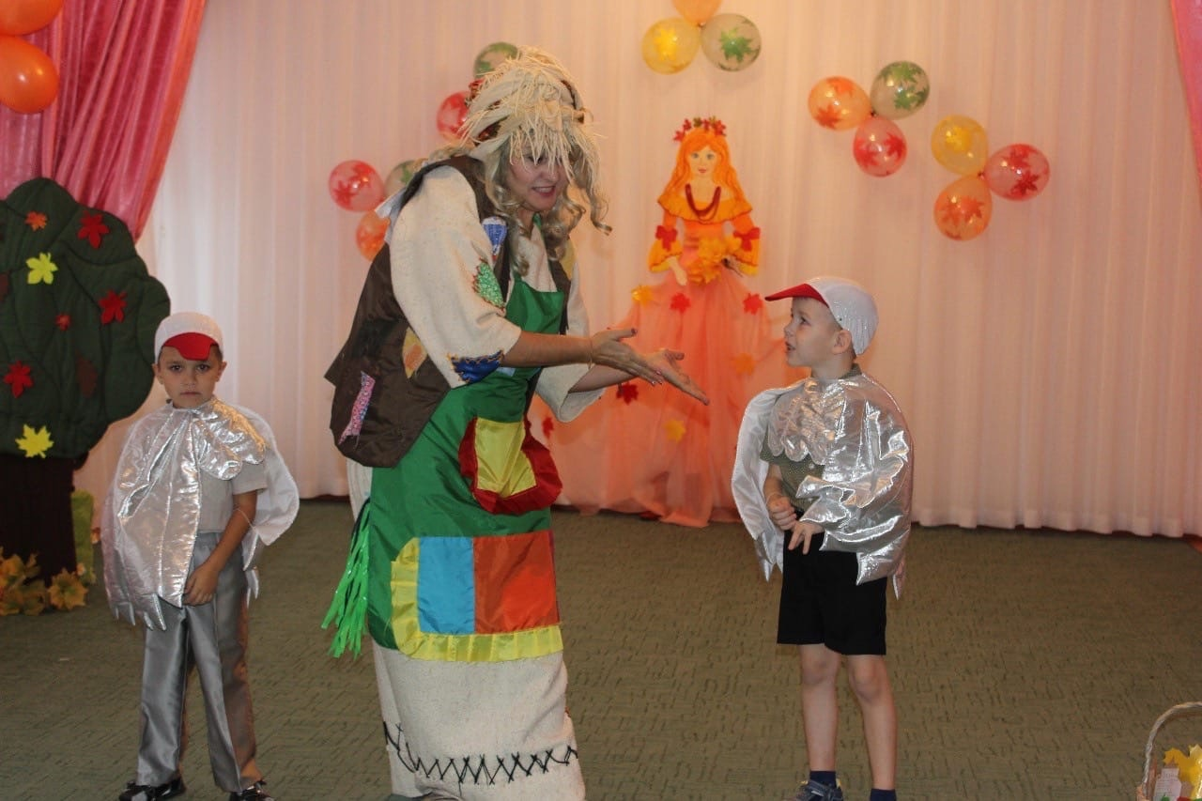
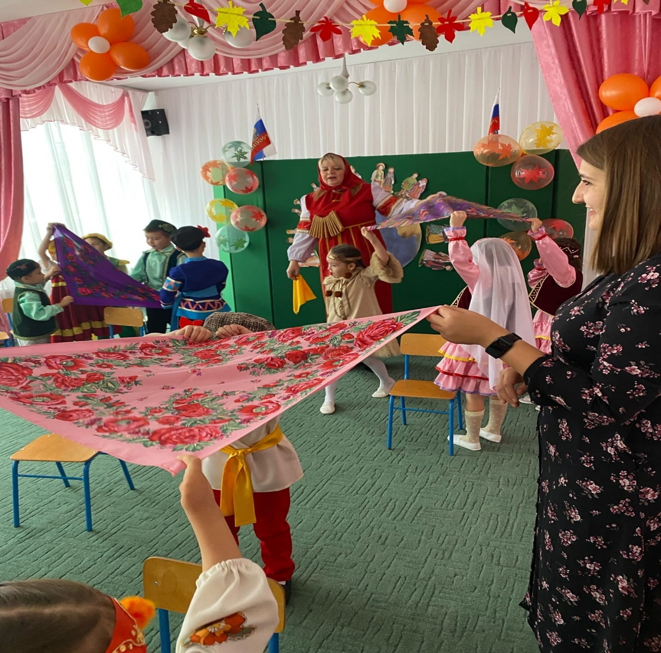
ОСЕННИЕ УТРЕННИКИ
Чего в детском саду обычно ждут дети? Конечно, праздника!
Осень - чудесное время года, которое дарит неповторимые ощущения и сказочные дни!
В один из тёплых осенних деньков устроили мы с ребятами осенние посиделки с песнями, плясками, играми, стихами и ,конечно же, ароматным караваем!

Slide 5
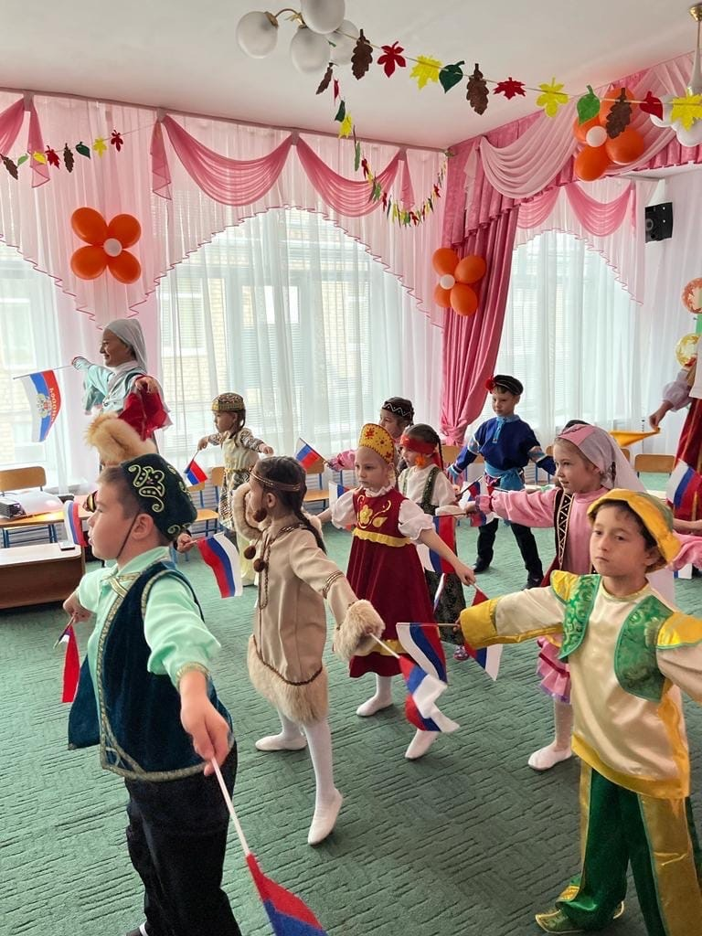
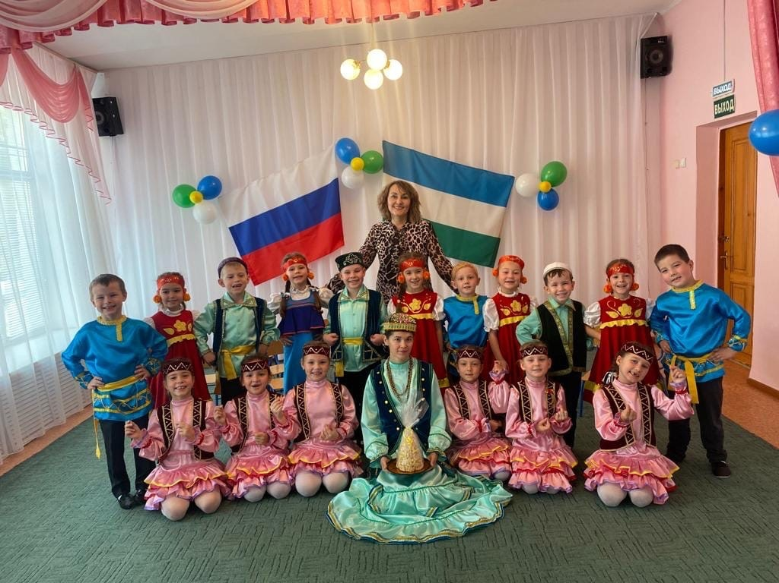
4 ноября вся Россия отмечает День Народного Единства.
Это общенародный праздник, имеет корни, уходящие достаточно далеко в историческое прошлое нашего государства.
В детском саду проходят праздничные мероприятия. В ходе мероприятий дети в доступной форме знакомятся с историей возникновения праздника, подвигами наших предков во имя независимости Родины. Ребята вспоминают о том, как велика и красива наша Родина, как богата событиями её история, закрепили свои знания о государственных символах.

Slide 6
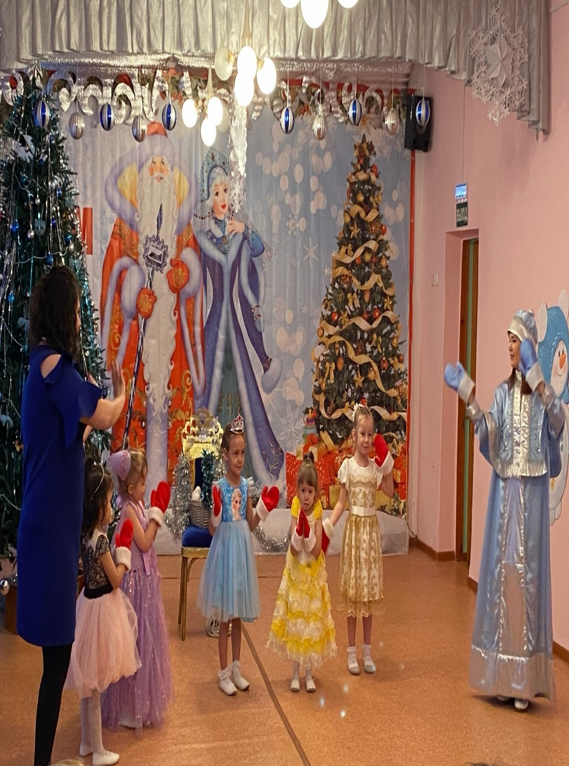
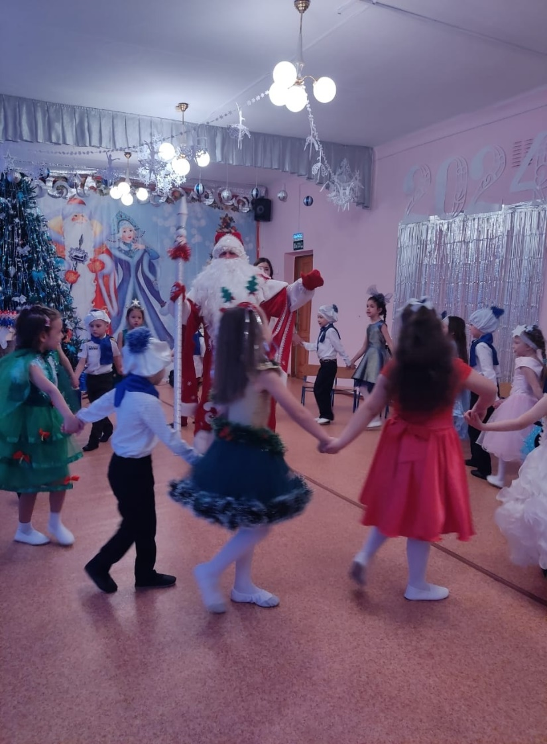
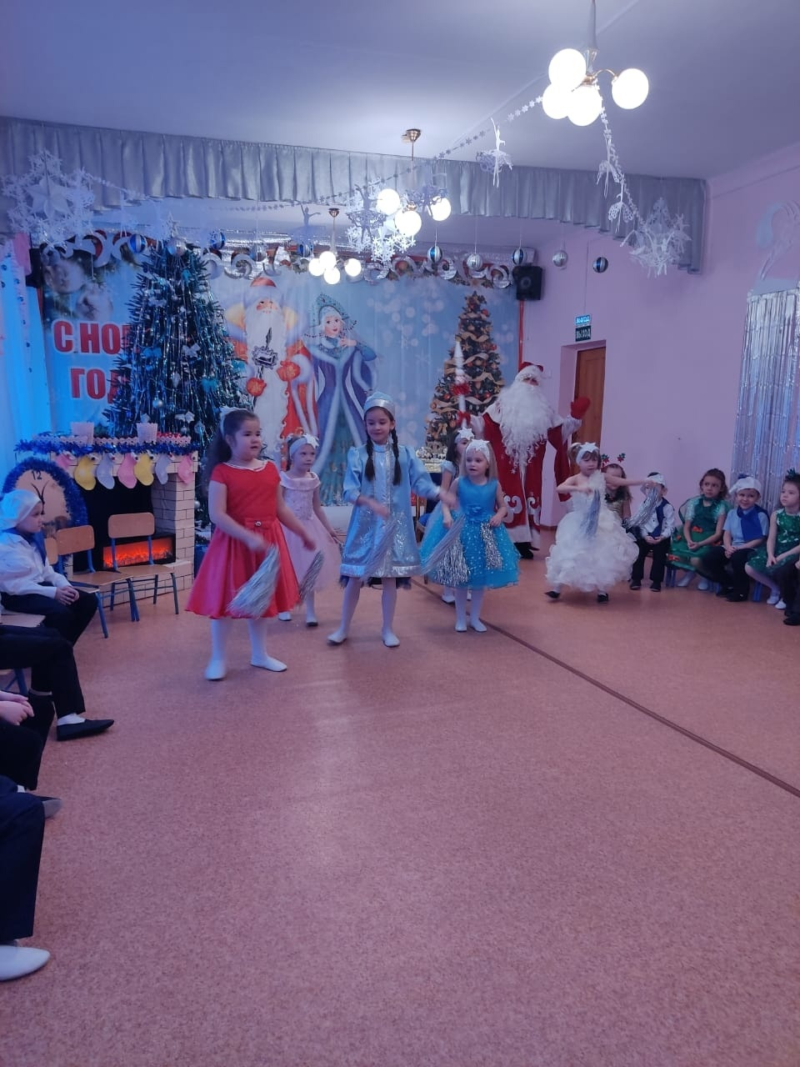
Новогодний утренник – любимый детский праздник. Здесь много чудесного, необычного: нарядная ёлка, весёлый карнавал, сказочные персонажи. Всем ребятам предоставляется возможность принять участие в хороводах, играх, забавах, получить яркие запоминающиеся впечатления, побывать в ролях знакомых героях сказок, мультфильмов.

Slide 7
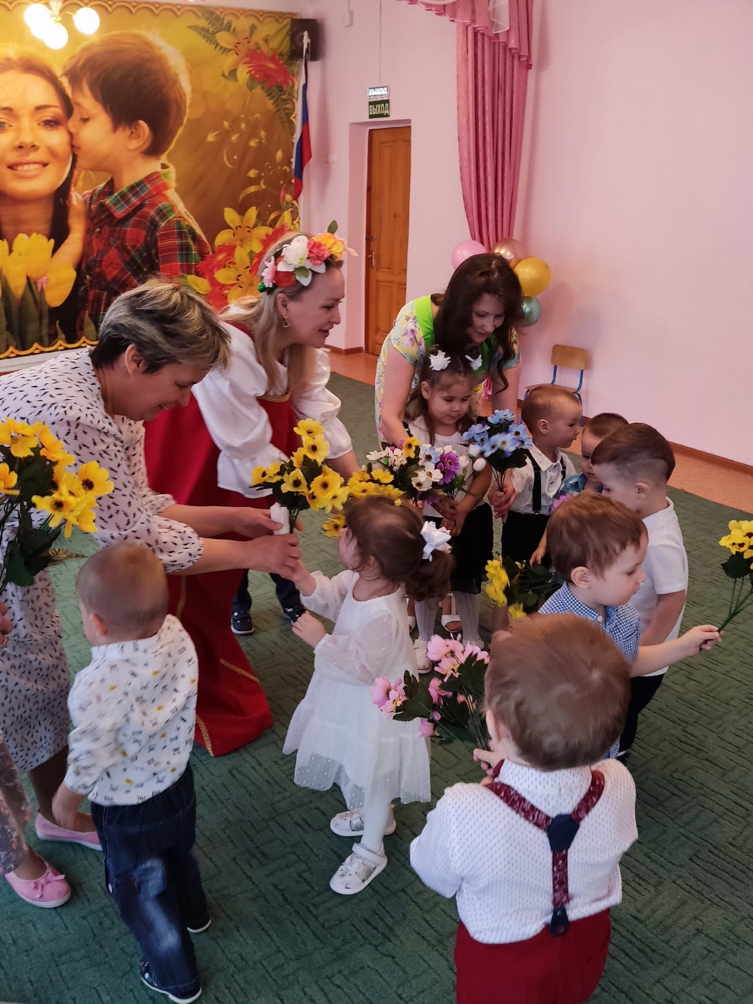
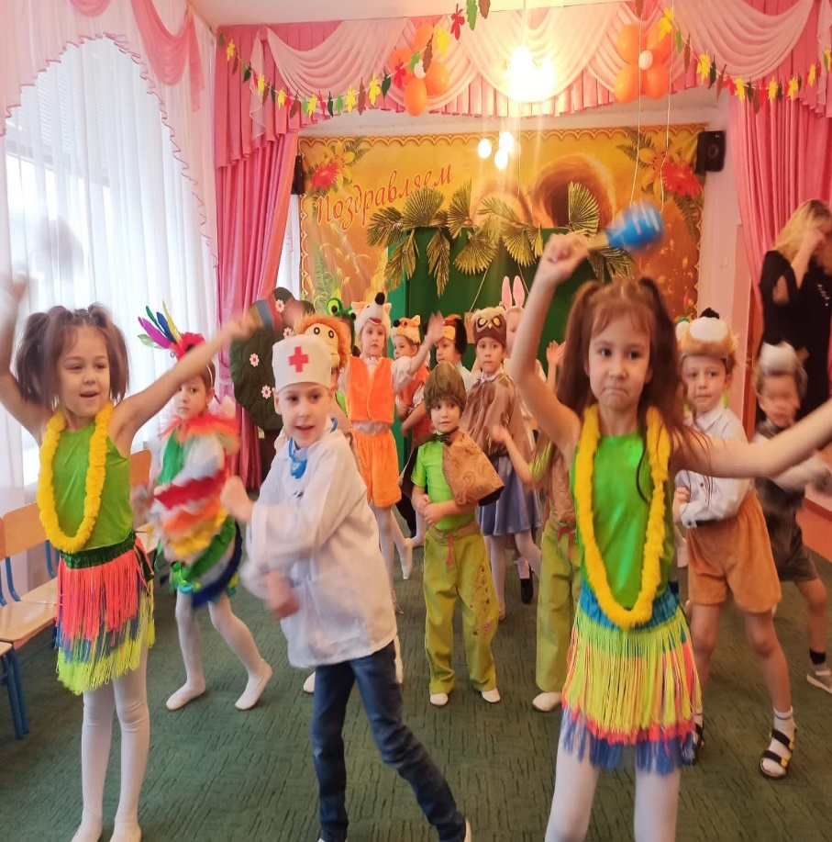
МЕЖДУНАРОДНЫЙ ЖЕНСКИЙ ДЕНЬ 8 МАРТА
Милые женщины, добрые, верные!
С новой весной вас, с каплями первыми!
Мирного неба вам, солнца лучистого,
Счастья заветного, самого чистого!
Много в вас ласки, тепла, доброты, -
Пусть исполняются ваши мечты!

Slide 8
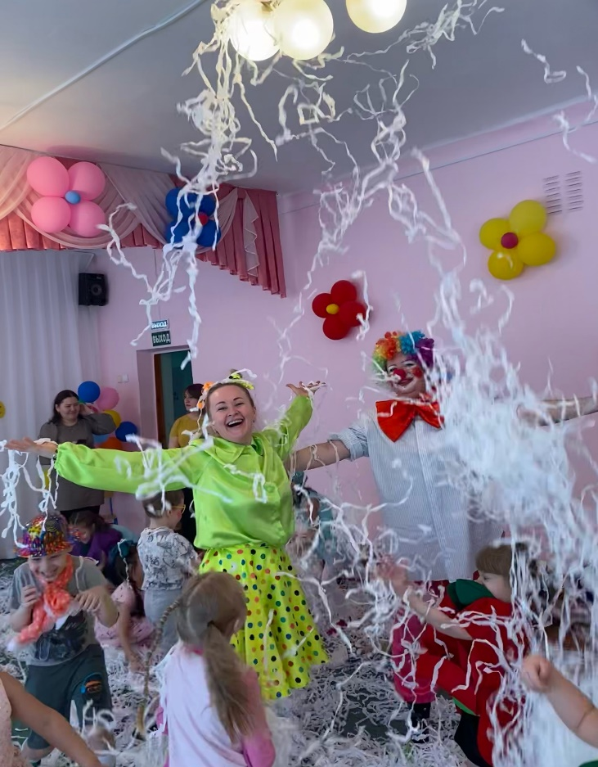
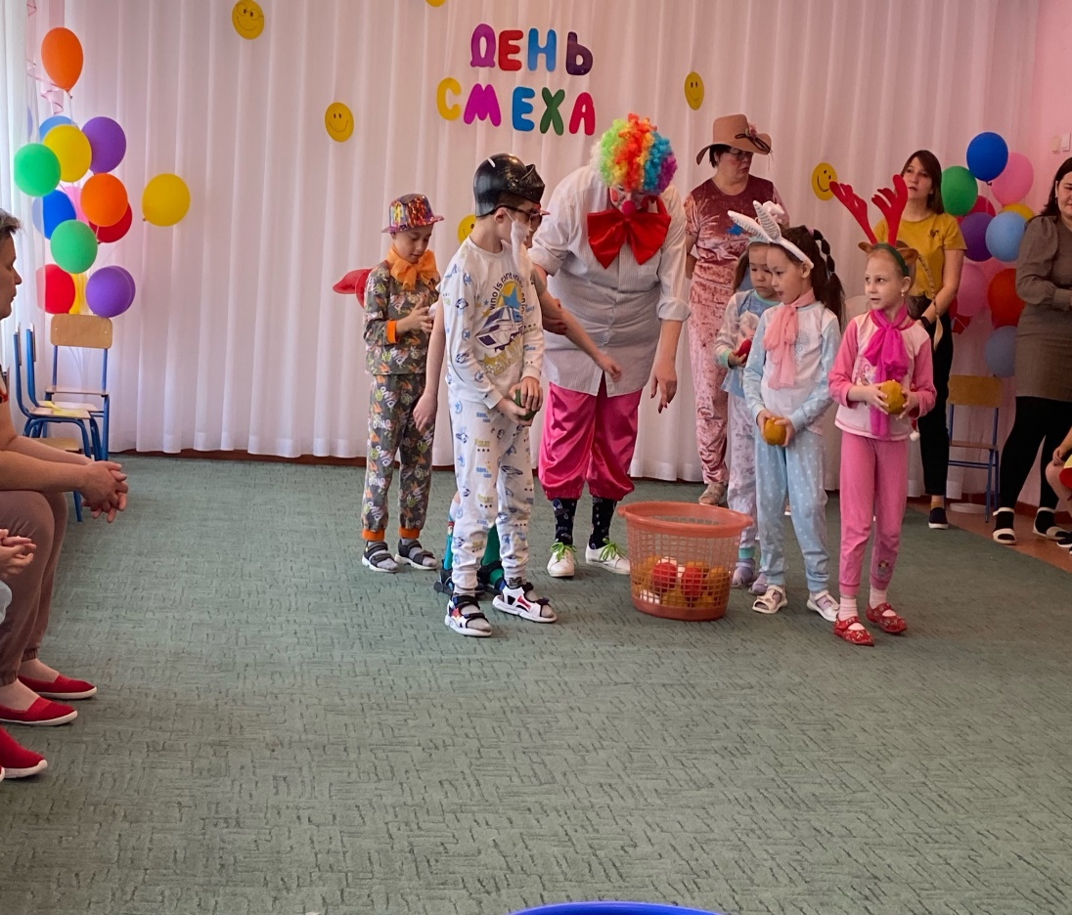
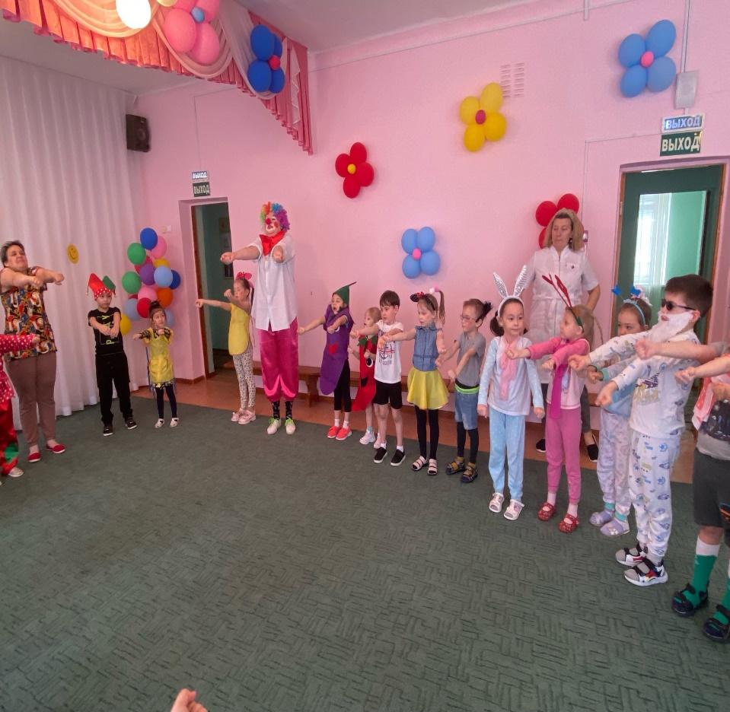
«1 апреля – никому не верю»! Ох, как мы ждем этот день, чтобы пошутить, кого-то разыграть или просто от души посмеяться.
Доброй традицией в нашем детском саду стало отмечать День смеха. Самое главное, считают педагоги ДОУ, подарить малышам хорошее настроение, чтобы, повзрослев, они вспоминали эти счастливые минуты. Этот праздник – один из самых любимых праздников наших воспитанников. Столько шуток, веселых конкурсов и розыгрышей происходят в этот день! День смеха прошел шумно и весело, и все покидали праздник с хорошим настроением. Надеемся, что каждый день в детском саду будет наполнен смехом и весельем!

Slide 9
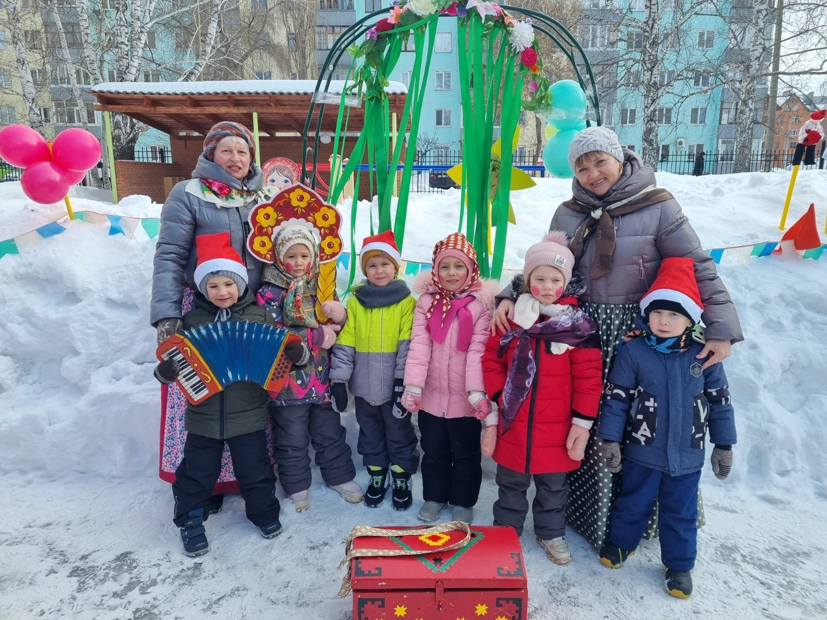
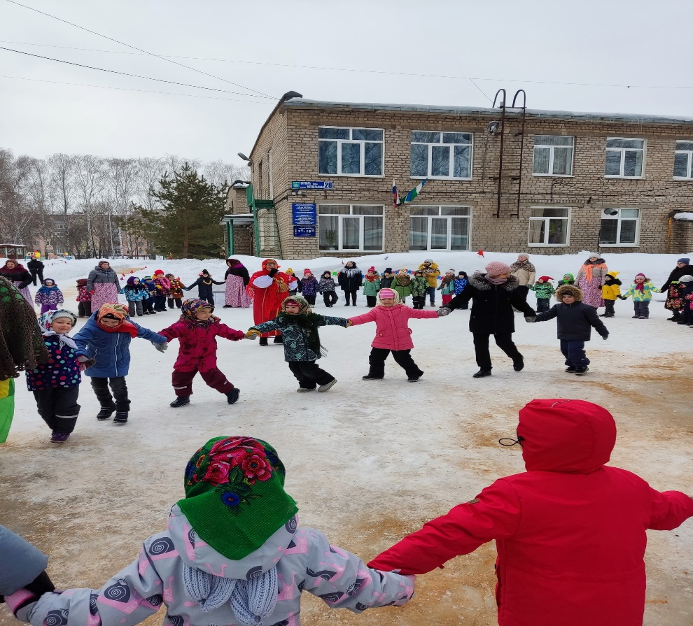
МАСЛЕНИЦА
В нашем детском саду празднование Масленицы стало хорошей и доброй традицией. Масленица - самый веселый, шумный, любимый народный праздник. В масленичную неделю люди провожают зиму и встречают весну. Символами этого праздника считаются солнце, блины и чучело Масленицы.
Ребята вместе с педагогами провожали Зиму и встречали Весну. Веселое путешествие по станциям, хороводные игры, а в итоге развлечения их ждали вкусные ароматные блины!

Slide 10
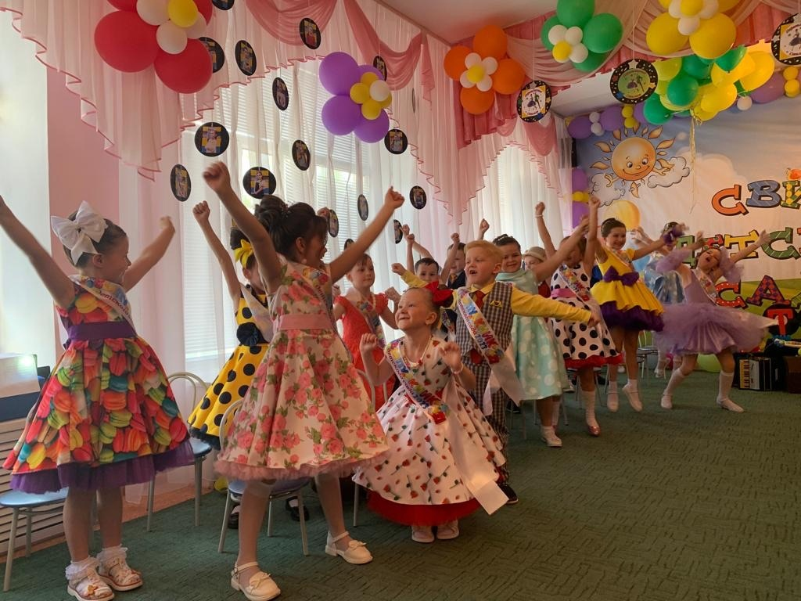
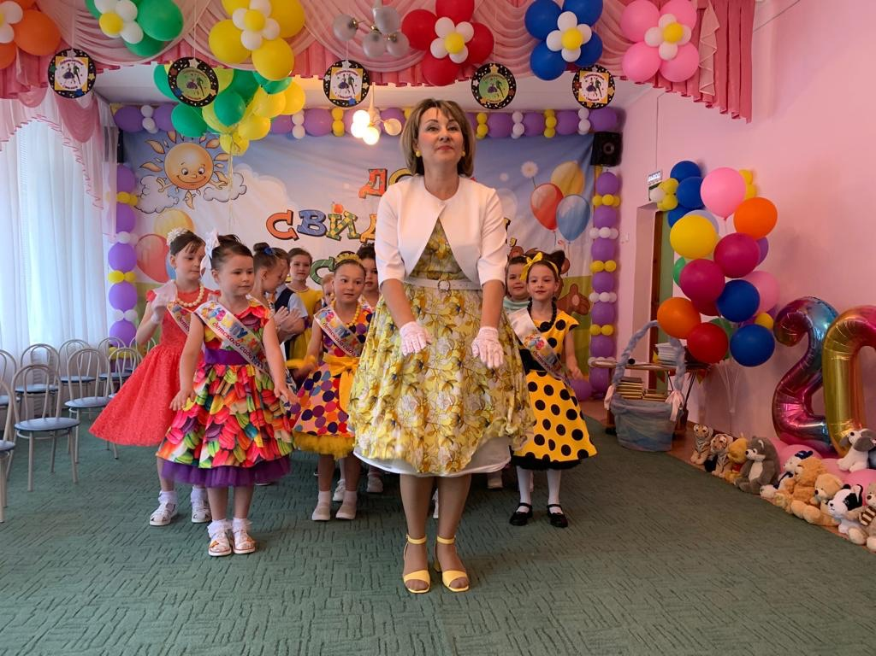
ВЫПУСКНОЙ БАЛ в нашем детском саду - особое событие для ребенка и его родителей. Выпускной бал – это первая ступенька во взрослую жизнь. Вокруг царит атмосфера торжества и волнения, -ведь не даром поётся в песне, что этот праздник одновременно «грустный и весёлый- мы любимых дошколят провожаем в школу».

